Slide 1
L’aide médicale d’urgence/SAMU/SMUR
Paul S. mars 2023

Slide 2
Pour vous qu’est ce que le SAMU ?

Slide 3
L’histoire du SAMU :
1962 : création de SOS Nancy, le premier smur urbain
1965: un décret interministériel montre la nécessité de créé officiellement les Services Mobiles d’Urgence et de Réanimation attachés aux hôpitaux (S.M.U.R).
1968: le premier Samu est créé à Toulouse
1976, une loi définit pour la première fois l’existence des SAMU et crée un service hospitalier portant ce nom
1978: création d’un numéro d’appel national et gratuit le 15

Slide 4
L’histoire du SAMU :
LOI N0 86-11 DU 6 JANVIER 1986 relative à l’aide médicale urgente et aux transports sanitaires
Elle pose le cadre de base et règlementaire qui manquait au SAMU/SMUR:
Article 2: « L’aide médicale urgente a pour objet, en relation notamment avec les dispositifs communaux et départementaux d’organisation des secours, de faire assurer aux malades, blessés et parturientes, en quelque endroit qu’ils se trouvent, les soins d’urgence appropriés à leur état. »

Slide 5
Quel sont ses missions ?
Elles sont précisées par la loi de 1986 :
→ Assurer les urgences et la permanence des soins au quotidien 7j/7
→Participer à la prise en charge des victimes en cas de situations exceptionnelles :(Attentat, risque NRBC, Catastrophes naturelles etc…)
→ Formation des personnels:
Spécifiques de l’aide médicale urgente
En tant que référent dans le domaine de l’urgence
Au CESU (centre d’enseignements en soins d’urgences)

Slide 6
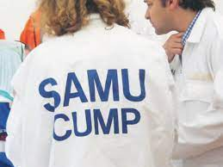
Quel sont ses missions ?
La cellule d'urgence médico psychologique ou CUMP

Slide 7
Organisation du SAMU
Le découpage territorial:
Environ 1 SAMU par département (une centaine au total),
350 lignes SMUR sur l’ensemble du territoire répartis sur des secteur définit.

Slide 8
Organisation du SAMU
Que se passe t’il quand j’appelle le 15 ?

Slide 9
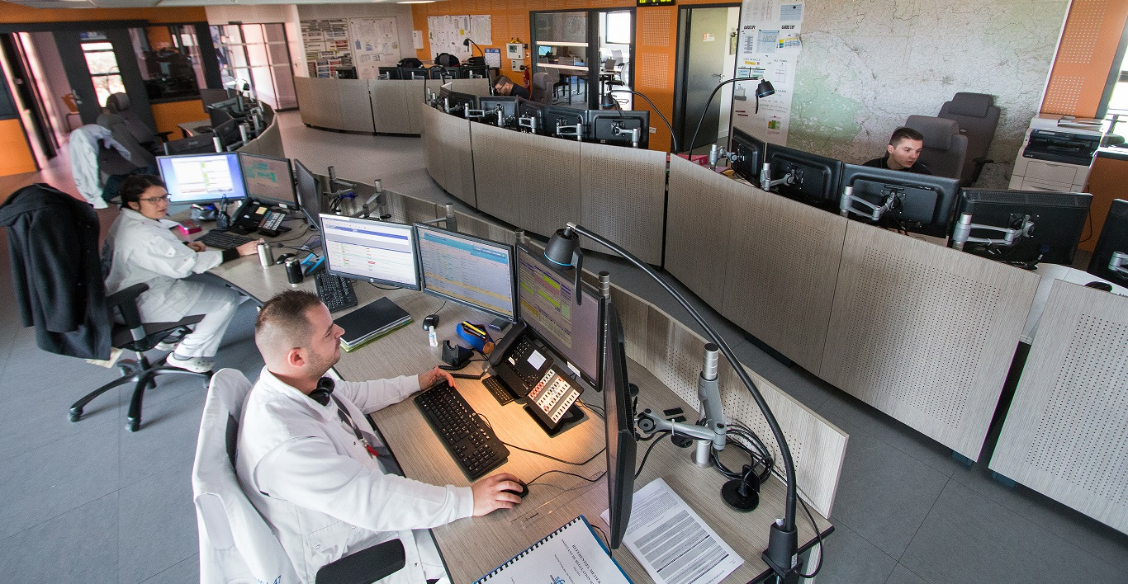
SAMU Centre 15 Le CCRA
Le CCRA est le centre de réception et de régulation des appels

Slide 10
Le centre 15 du CHR Metz-Thionville

Slide 11
Le SAMU hier VS le SAMU aujourd'hui
https://www.youtube.com/watch?v=M7B-Spwl-MI
https://www.youtube.com/watch?v=1jjAuzjKq-U&t=1s

Slide 12
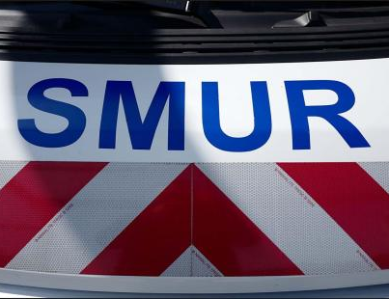
LE SMUR
Service mobile d’urgence et de réanimation

Slide 13
Son rôle et ses objectifs
Il fonctionne sous régulation du SAMU
Il a pour but de se déplacer sur le lieu de l’urgence (domicile, voie publique, lieux de travail)
Prise en charge sur place de la détresse vitale
Stabilisation de la personne avant et pendant son transport vers l’hôpital
Il assure les transferts médicalisé inter hospitalier des patient nécessitant de soins plus complexe ou à défaut de plateau technique

Slide 14
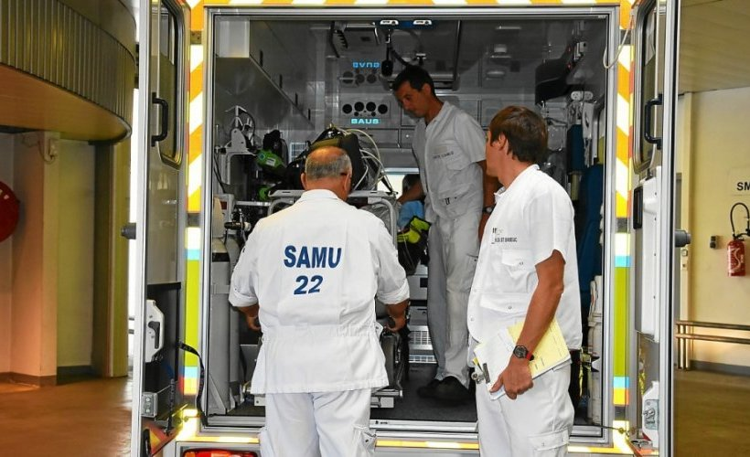
La composition d’une équipe SMUR
1 ambulancier/aide soignant
1 infirmier ou un IADE
Un médecin urgentiste
Il existe plusieurs types de SMUR:
Pédiatrique
Bariatrique
Héliporté

Slide 15
Les véhicules
Le véhicule léger médical
VLM
L’unité mobile hospitalière
UMH

Slide 16
Deux types d’interventions
Primaire
secondaire
Intervenir sur les lieux même de l’accident ou au domicile de la victime.
Elles consistent à transporter des patients déjà hospitalisés et nécessitant un transfert vers un plateau technique ou un service spécialisé n’existant pas dans l’établissement d’origine.

Slide 17
Les secteurs d’interventions:

Slide 18
Rôle de l’infirmier lors d’une urgence pré hospitalière
Vidéo réalisé par les ESI de l’ifsi du Puy en Velay :
https://www.youtube.com/watch?v=FQHFVyLmoDs

